Slide 1

第6章 Spring Boot缓存管理
·Spring Boot默认缓存管理
·Spring Boot 缓存注解介绍
·Spring Boot整合Redis缓存实现
·自定义Redis缓存序列机制

Slide 2

✎ 学习目标
1
了解Spring Boot的默认缓存
熟悉Spring Boot中Redis的缓存机制及实现
2
了 解
熟 悉
掌 握
掌握Spring Boot 整合Redis的缓存实现。
3

Slide 3
 目录
6.1
Spring Boot 默认缓存管理
☞点击查看本案例相关知识点
6.2
Spring Boot 缓存注解介绍
6.3
Spring Boot整合Redis缓存实现
☞点击查看本案例相关知识点
6.4
自定义Redis缓存序列化机制
☞点击查看本案例相关知识点

Slide 4


 知识架构
6.1 Spring Boot默认缓存管理
1
基础环境搭建
2
Spring Boot默认缓存体验

Slide 5
 知识架构
6.3 Spring Boot 整合Redis缓存实现
1
SpringBoot支持的缓存组件
2
基于注解的Redis缓存实现
3
    基于API的Redis缓存实现

Slide 6
 知识架构
6.4自定义Redis缓存序列化机制
1
自定义Redis Template
2
自定义RedisCacheManager

Slide 7

章节概要
缓存是分布式系统中的重要组件，主要解决数据库数据的高并发访问。在实际开发中，尤其是用户访问量较大的网站，用户对高频热点数据的访问非常频繁，为了提高服务器访问性能、减少数据库的压力、提高用户体验，使用缓存显得尤为重要。
本章将针对Spring Boot的缓存管理进行介绍，并完成与Redis缓存中间件的整合使用。

Slide 8


6.1 SpringBoot缓存管理
基础环境搭建
整合步骤：
准备数据，创建项目
编写配置文件
项目测试

Slide 9
6.1 SpringBoot缓存管理
基础环境搭建
① 准备数据，创建项目
1、创建Spring Boot项目，引入相关依赖
这里使用之前创建的springbootdata的数据库，该数据库有两个表 t_article和t_comment，这两个表预先插入几条测试数据。
使用Spring Initializr方式创建一个Spring Boot项目，在Dependencies依赖选择项中JPA依赖、MySQL依赖和Web依赖。

Slide 10
6.1 SpringBoot缓存管理
基础环境搭建
① 准备数据，创建项目
2、编写数据库表对应的实体类（省略getXX()、setXX()方法和toString()方法）
@Entity(name = "t_comment")
public class Comment {
@Id
@GeneratedValue(strategy = GenerationType.IDENTITY)
private Integer id;
private String content;
private String author;
@Column(name = "a_id")
private Integer aId;
}

Slide 11
6.1 SpringBoot缓存管理
基础环境搭建
① 准备数据，创建项目
3、编写数据库操作的Repository接口文件CommentRepository
public interface CommentRepository extends JpaRepository<Comment,Integer>{
@Transactional
@Modifying
@Query("UPDATE t_comment c SET c.author= ?1 WHERE c.id = ?2")
public int updateComment(String author,Integer id);
}

Slide 12
6.1 SpringBoot缓存管理
基础环境搭建
① 准备数据，创建项目
4、编写业务操作类Service文件CommentService，在该类中编写数据的查询、修改和删除操作
@Autowired
private CommentRepository commentRepository;
public Comment findById(int comment_id){
Optional<Comment> optional = commentRepository.findById(comment_id);
if(optional.isPresent()){
return optional.get();
}
return null;
}

Slide 13
6.1 SpringBoot缓存管理
基础环境搭建
① 准备数据，创建项目
public Comment updateComment(Comment comment){
commentRepository.updateComment(comment.getAuthor(), comment.getaId());
return comment;
}
public void deleteComment(int comment_id){
commentRepository.deleteById(comment_id);
}

Slide 14
6.1 SpringBoot缓存管理
基础环境搭建
① 准备数据，创建项目
5、编写Web访问层Controller文件CommentController，使用注入的CommentService实例对象编写对Comment评论数据的查询、修改和删除方法。(具体代码见备注)
Notes:
@Autowired
private CommentService commentService;
@GetMapping("/get/{id}")
public Comment findById(@PathVariable("id") int comment_id){
Comment comment = commentService.findById(comment_id);
return comment;
}
@GetMapping("/update/{id}/{author}")
public Comment updateComment(@PathVariable("id") int comment_id,
@PathVariable("author") String author){
Comment comment = commentService.findById(comment_id);
comment.setAuthor(author);
Comment updateComment = commentService.updateComment(comment);
return updateComment;
}
@GetMapping("/delete/{id}")
public void deleteComment(@PathVariable("id") int comment_id){
commentService.deleteComment(comment_id);}

Slide 15
6.1 SpringBoot缓存管理
基础环境搭建
② 编写配置文件application.properties
spring.datasource.url=jdbc:mysql://localhost:3306/springbootdata?serverTimezone=UTC
spring.datasource.username=root
spring.datasource.password=root
spring.jpa.show-sql=true

Slide 16
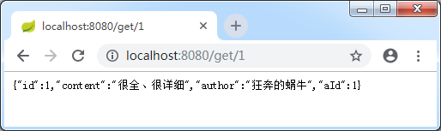
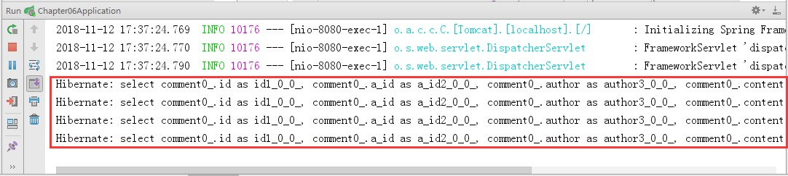
6.1 SpringBoot缓存管理
基础环境搭建
③ 项目测试
项目启动成功后，在浏览器上访问http://localhost:8080/get/1，浏览器每刷新一次，控制台会新输出一条SQL语句
每执行一次查询操作，都会访问一次数据库并执行一次SQL语句。

Slide 17
6.1 SpringBoot缓存管理
Spring Boot 默认缓存体验
搭建步骤：
使用@EnableCaching注解开启基于注解的缓存支持
使用@Cacheable注解对数据操作方法进行缓存管理
Spring Boot默认缓存测试

Slide 18
6.1 SpringBoot缓存管理
Spring Boot 默认缓存体验
① 使用@EnableCaching注解开启基于注解的缓存支持
@EnableCaching
@SpringBootApplication
public class Chapter06Application {
public static void main(String[] args) {
SpringApplication.run(Chapter06Application.class, args);
}
}

Slide 19
6.1 SpringBoot缓存管理
Spring Boot 默认缓存体验
② 使用@Cacheable注解对数据操作方法进行缓存管理
@Cacheable(cacheNames = "comment")
public Comment findById(int comment_id){
Optional<Comment> optional = commentRepository.findById(comment_id);
if(optional.isPresent()){
return optional.get();
}
return null;
}

Slide 20
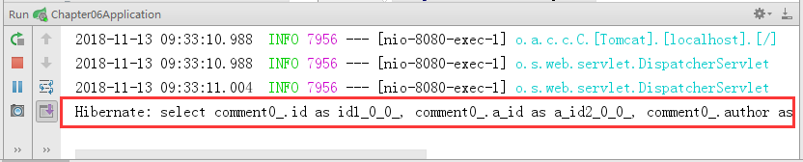
6.1 SpringBoot缓存管理
Spring Boot 默认缓存体验
③ 项目测试
项目启动成功后，在浏览器上访问http://localhost:8080/get/1，不论浏览器刷新多少次，页面的查询结果都会显示同一条数据
重复进行同样的查询操作，数据库只执行了一次SQL查询语句，说明项目开启的默认缓存支持已经生效。

Slide 21

6.2 SpringBoot缓存注解
Spring Boot 缓存注解介绍
主要注解
@EnableCaching注解
@Cacheable注解
@CachePut注解
@CacheEvict注解
@Caching注解
@CacheConfig注解

Slide 22

6.2 SpringBoot缓存注解
Spring Boot 缓存注解介绍
@EnableCaching注解简介
@EnableCaching是由Spring框架提供的，Spring Boot框架对该注解进行了继承，该注解需要配置在类上（在Spring Boot中，通常配置在项目启动类上），用于开启基于注解的缓存支持。

Slide 23
6.2 SpringBoot缓存注解
Spring Boot 缓存注解介绍
@Cacheable注解简介
@Cacheable注解也是由Spring框架提供的，可以作用于类或方法（通常用在数据查询方法上），用于对方法结果进行缓存存储。
@Cacheable注解的执行顺序是，先进行缓存查询，如果为空则进行方法查询，并将结果进行缓存；如果缓存中有数据，不进行方法查询，而是直接使用缓存数据。

Slide 24
6.2 SpringBoot缓存注解
Spring Boot 缓存注解介绍
@Cacheable注解(属性)
属性名 | 说明
value/cacheNames | 指定缓存空间的名称，必配属性。这两个属性二选一使用
key | 指定缓存数据的key，默认使用方法参数值，可以使用SpEL表达式
keyGenerator | 指定缓存数据的key的生成器，与key属性二选一使用
cacheManager | 指定缓存管理器
cacheResolver | 指定缓存解析器，与cacheManager属性二选一使用
condition | 指定在符合某条件下，进行数据缓存
unless | 指定在符合某条件下，不进行数据缓存
sync | 指定是否使用异步缓存。默认false

Slide 25
6.2 SpringBoot缓存注解
Spring Boot 缓存注解介绍
@CachePut注解简介
@CachePut注解是由Spring框架提供的，可以作用于类或方法（通常用在数据更新方法上），该注解的作用是更新缓存数据。@CachePut注解的执行顺序是，先进行方法调用，然后将方法结果更新到缓存中。
@CachePut注解也提供了多个属性，这些属性与@Cacheable注解的属性完全相同。

Slide 26
6.2 SpringBoot缓存注解
Spring Boot 缓存注解介绍
@CacheEvict注解简介
@CacheEvict注解是由Spring框架提供的，可以作用于类或方法（通常用在数据删除方法上），该注解的作用是删除缓存数据。@CacheEvict注解的默认执行顺序是，先进行方法调用，然后将缓存进行清除。
@CacheEvict注解也提供了多个属性，这些属性与@Cacheable注解的属性基本相同，除此之外，还额外提供了两个特殊属性allEntries和beforeInvocation。

Slide 27
6.2 SpringBoot缓存注解
Spring Boot 缓存注解介绍
@CacheEvict注解(属性)
（1）allEntries属性
allEntries属性表示是否清除指定缓存空间中的所有缓存数据，默认值为false（即默认只删除指定key对应的缓存数据）。
（2）beforeInvocation属性
beforeInvocation属性表示是否在方法执行之前进行缓存清除，默认值为false（即默认在执行方法后再进行缓存清除）。

Slide 28
6.2 SpringBoot缓存注解
Spring Boot 缓存注解介绍
@Caching注解简介
@Caching注解用于针对复杂规则的数据缓存管理，可以作用于类或方法，在@Caching注解内部包含有Cacheable、put和evict三个属性，分别对应于@Cacheable、@CachePut和@CacheEvict三个注解。

Slide 29
6.2 SpringBoot缓存注解
Spring Boot 缓存注解介绍
@Caching注解使用（示例代码）：
@Caching(cacheable={@Cacheable(cacheNames ="comment",key = "#id")},
put = {@CachePut(cacheNames = "comment",key = "#result.author")})
public Comment getComment(int comment_id){
return commentRepository.findById(comment_id).get();
}

Slide 30
6.2 SpringBoot缓存注解
Spring Boot 缓存注解介绍
@CacheConfig注解简介
@CacheConfig注解使用在类上，主要用于统筹管理类中所有使用@Cacheable、@CachePut和@CacheEvict注解标注方法中的公共属性，这些公共属性包括有cacheNames、keyGenerator、cacheManager和cacheResolver。

Slide 31
6.2 SpringBoot缓存注解
Spring Boot 缓存注解介绍
@CacheConfig注解使用（示例代码）：
@CacheConfig(cacheNames = "comment")
@Service
public class CommentService {
@Autowired
private CommentRepository commentRepository;
@Cacheable
public Comment findById(int comment_id){
Comment comment = commentRepository.findById(comment_id).get();
return comment; }...}

Slide 32
6.3SpringBoot整合Redis
Spring Boot支持的缓存组件
Spring Boot支持的缓存组件有：
（1）Generic
（2）JCache (JSR-107) (EhCache 3、Hazelcast、Infinispan等)
（3）EhCache 2.x
（4）Hazelcast
（5）Infinispan
（6）Couchbase
（7）Redis
（8）Caffeine
（9）Simple（默认）

Slide 33
6.3SpringBoot整合Redis
基于注解的Redis缓存实现
搭建步骤：
添加Spring Data Redis 依赖启动器
Redis服务连接配置
使用@Cacheable、@CachePut、@CacheEvict注解定制缓存管理
基于注解的Redis查询缓存测试
将缓存对象实现序列化
基于注解的Redis缓存查询测试
基于注解的Redis缓存更新测试
基于注解的Redis缓存删除测试

Slide 34
6.3SpringBoot整合Redis
基于注解的Redis缓存实现
① 添加Spring Data Redis 依赖启动器
<dependency>
<groupId>org.springframework.boot</groupId>
<artifactId>spring-boot-starter-data-redis</artifactId>
</dependency>

Slide 35
6.3SpringBoot整合Redis
基于注解的Redis缓存实现
② Redis服务连接配置
spring.redis.host=127.0.0.1
spring.redis.port=6379
spring.redis.password=

Slide 36
6.3SpringBoot整合Redis
基于注解的Redis缓存实现
③ 使用注解定制缓存管理
对CommentService类中的方法进行修改使用@Cacheable、@CachePut、@CacheEvict三个注解定制缓存管理，修改后的方法如下
@Autowired
private CommentRepository commentRepository;
@Cacheable(cacheNames = "comment",unless = "#result==null")
public Comment findById(int comment_id){
Optional<Comment> optional = commentRepository.findById(comment_id);
if(optional.isPresent()){
return optional.get();
}
return null;}

Slide 37
6.3SpringBoot整合Redis
基于注解的Redis缓存实现
③ 使用注解定制缓存管理
@CachePut(cacheNames = "comment",key = "#result.id")
public Comment updateComment(Comment comment){
commentRepository.updateComment(comment.getAuthor(), comment.getaId());
return comment;
}
@CacheEvict(cacheNames = "comment")
public void deleteComment(int comment_id){
commentRepository.deleteById(comment_id);
}

Slide 38
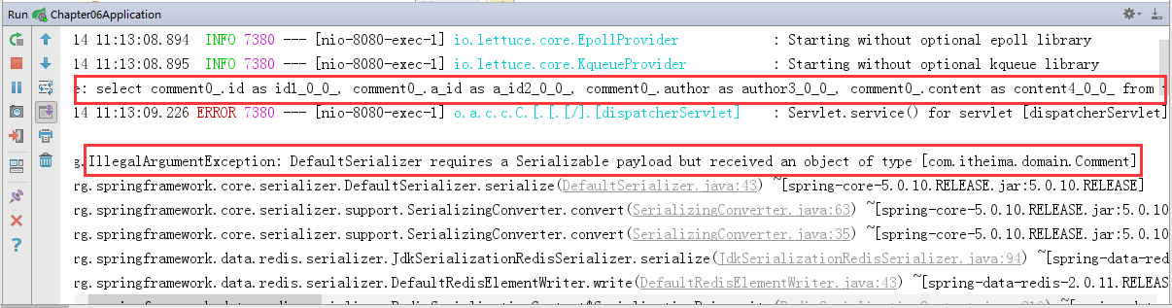
6.3SpringBoot整合Redis
基于注解的Redis缓存实现
④ 基于注解的Redis查询缓存测试
项目启动成功后，通过浏览器访问http://localhost:8080/get/1

Slide 39
6.3SpringBoot整合Redis
基于注解的Redis缓存实现
⑤ 将缓存对象实现序列化
@Entity(name = "t_comment")
public class Comment implements Serializable {
@Id
@GeneratedValue(strategy = GenerationType.IDENTITY)
private Integer id;
private String content;
private String author;
@Column(name = "a_id")
private Integer aId;
}
省略属性的getXX()、setXX()方法和toString()方法

Slide 40
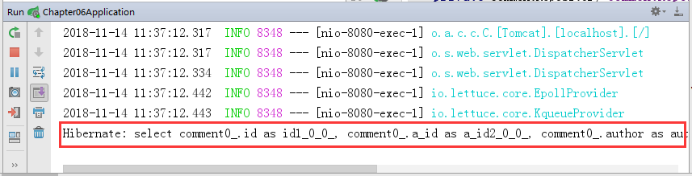
6.3SpringBoot整合Redis
基于注解的Redis缓存实现
⑥ 基于注解的Redis查询缓存测试
项目启动成功后，通过浏览器访问http://localhost:8080/get/1，并重复刷新浏览器查询同一条数据信息
重复进行同样的查询操作，数据库只执行了一次SQL语句

Slide 41
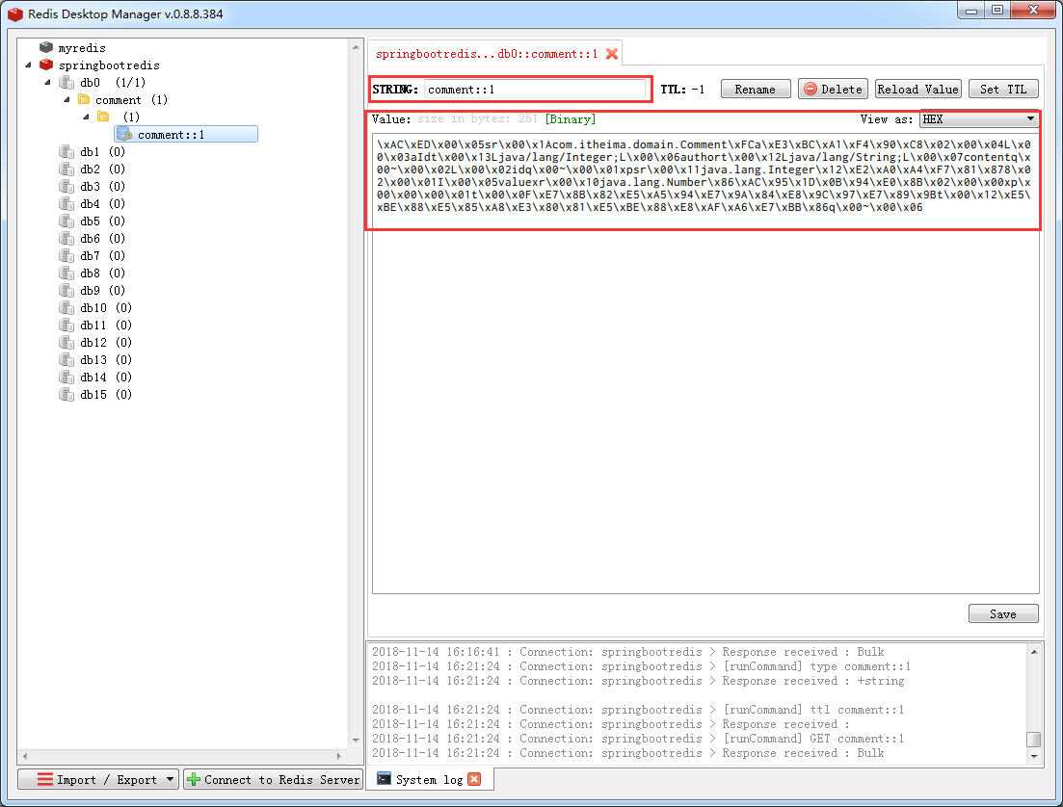
6.3SpringBoot整合Redis
基于注解的Redis缓存实现
⑥ 基于注解的Redis查询缓存测试
打开Redis客户端可视化管理工具Redis Desktop Manager连接本地启用的Redis服务

Slide 42
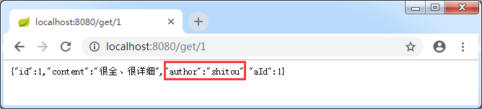
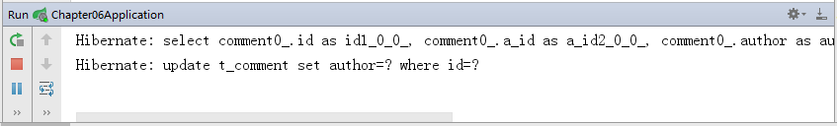
6.3SpringBoot整合Redis
基于注解的Redis缓存实现
⑦ 基于注解的Redis缓存更新测试
项目启动成功后，通过浏览器访问http://localhost:8080/update/1/shitou，接着，继续访问http://localhost:8080/get/1
执行updateComment()方法更新id为1的数据时执行了一条更新SQL语句，后续调用findById()方法查询id为1的用户评论信息时没有执行查询SQL语句。

Slide 43
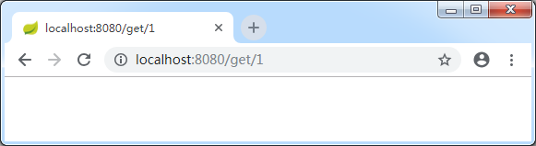
6.3SpringBoot整合Redis
基于注解的Redis缓存实现
⑧ 基于注解的Redis缓存删除测试
项目启动成功后，通过浏览器访问http://localhost:8080/delete/1，接着，继续访http://localhost:8080/get/1

Slide 44
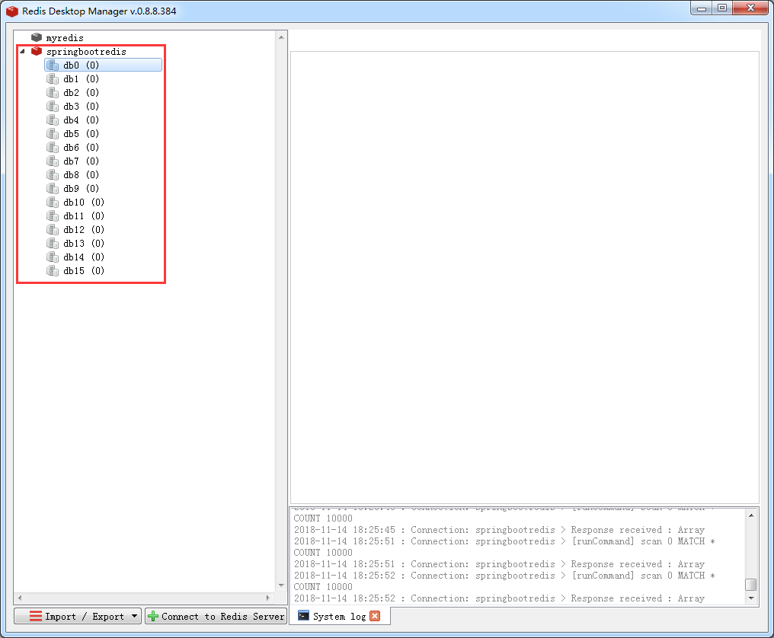
6.3SpringBoot整合Redis
基于注解的Redis缓存实现
⑧ 基于注解的Redis缓存删除测试
通过Redis客户端可视化管理工具Redis Desktop Manager查看对应数据删除后的缓存信息

Slide 45
6.3SpringBoot整合Redis
基于API的Redis缓存实现
整合步骤：
使用Redis API 进行业务数据缓存管理
编写Web访问层Controller文件
基于API的Redis缓存实现的相关配置

Slide 46
6.3SpringBoot整合Redis
基于API的Redis缓存实现
① 使用Redis API 进行业务数据缓存管理
编写一个进行业务处理的类ApiCommentService,使用@Autowired注解注入Redis API中常用的RedisTemplate（类似于Java基础API中的JdbcTemplate）；然后在数据查询、修改和删除三个方法中，根据业务需求分别进行数据缓存查询、缓存存储、缓存更新和缓存删除。同时，Comment数据对应缓存管理的key值都手动设置了一个前缀“comment_”，这是针对不同业务数据进行缓存管理设置的唯一key，避免与其他业务缓存数据的key重复。(具体代码见备注)
Notes:
@Autowired
private RedisTemplate redisTemplate;
public Comment findById(int comment_id){
Object object = redisTemplate.opsForValue().get("comment_"+comment_id);
if (object!=null){
return (Comment)object;}else {
Optional<Comment> optional = commentRepository.findById(comment_id);
if(optional.isPresent()){Comment comment= optional.get();
redisTemplate.opsForValue().set("comment_"+comment_id,
comment,1,TimeUnit.DAYS);return comment;
}else {return null;}
}
}
public Comment updateComment(Comment comment){
commentRepository.updateComment(comment.getAuthor(), comment.getaId());
redisTemplate.opsForValue().set("comment_"+comment.getId(),comment);
return comment;
}
public void deleteComment(int comment_id){
commentRepository.deleteById(comment_id);
redisTemplate.delete("comment_"+comment_id);
}
}

Slide 47
6.3SpringBoot整合Redis
基于API的Redis缓存实现
② 编写Web访问层Controller文件ApiCommentController
在类上加入了@RequestMapping(“/api”)注解用于窄化请求，并通过@Autowired注解注入了新编写的ApiCommentService实例对象，然后调用ApiCommentService中的相关方法进行数据查询、修改和删除。(具体代码见备注)
注：在类上加入@RequestMapping("/api")注解用于窄化请求
Notes:
@Autowired
private ApiCommentService apiCommentService;
@GetMapping("/get/{id}")
public Comment findById(@PathVariable("id") int comment_id){
Comment comment = apiCommentService.findById(comment_id);
return comment;
}
@GetMapping("/update/{id}/{author}")
public Comment updateComment(@PathVariable("id") int comment_id,
@PathVariable("author") String author){
Comment comment = apiCommentService.findById(comment_id);
comment.setAuthor(author);
Comment updateComment = apiCommentService.updateComment(comment);
return updateComment;
}
@GetMapping("/delete/{id}")
public void deleteComment(@PathVariable("id") int comment_id){
apiCommentService.deleteComment(comment_id);
}

Slide 48
6.3SpringBoot整合Redis
基于API的Redis缓存实现
③ 基于API的Redis缓存实现的相关配置
基于API的Redis缓存实现不需要@EnableCaching注解开启基于注解的缓存支持。
基于API的Redis缓存实现需要在Spring Boot项目的pom.xml文件中引入Redis依赖启动器，并在配置文件中进行Redis服务连接配置，同时将进行数据存储的Comment实体类实现序列化接口。
缓存测试与基于注解的Redis缓存实现的测试完全一样。

Slide 49
6.4自定义Redis缓存序列化
自定义RedisTemplate
整合步骤：
Redis API 默认序列化机制
自定义RedisTemplate序列化机制
效果测试

Slide 50
6.4自定义Redis缓存序列化
自定义RedisTemplate
① Redis API 默认序列化机制
基于Redis API的Redis缓存实现是使用RedisTemplate模板进行数据缓存操作的，这里打开RedisTemplate类,查看源码可知:
使用RedisTemplate进行Redis数据缓存操作时，内部默认使用的是JdkSerializationRedisSerializer序列化方式，所以进行数据缓存的实体类必须实现JDK自带的序列化接口（例如Serializable）；
使用RedisTemplate进行Redis数据缓存操作时，如果自定义了缓存序列化方式defaultSerializer，那么将使用自定义的序列化方式。

Slide 51
6.4自定义Redis缓存序列化
自定义RedisTemplate
② 自定义RedisTemplate序列化机制
在项目中引入Redis依赖后，Spring Boot提供的RedisAutoConfiguration自动配置会生效。打开RedisAutoConfiguration类，查看内部源码中关于RedisTemplate的定义方式可知：
在Redis自动配置类中，通过Redis连接工厂RedisConnectionFactory初始化了一个RedisTemplate；该类上方添加了@ConditionalOnMissingBean注解（顾名思义，当某个Bean不存在时生效），用来表明如果开发者自定义了一个名为redisTemplate的Bean，则该默认初始化的RedisTemplate会被覆盖。
如果想要使用自定义序列化方式的RedisTemplate进行数据缓存操作，可以参考上述核心代码创建一个名为redisTemplate的Bean组件，并在该组件中设置对应的序列化方式即可。

Slide 52
6.4自定义Redis缓存序列化
自定义RedisTemplate
② 自定义RedisTemplate序列化机制
在项目中创建创建一个Redis自定义配置类RedisConfig，通过@Configuration注解定义了一个RedisConfig配置类，并使用@Bean注解注入了一个默认名称为方法名的redisTemplate组件（注意，该Bean组件名称必须是redisTemplate）。在定义的Bean组件中，自定义了一个RedisTemplate，使用自定义的Jackson2JsonRedisSerializer数据序列化方式；在定制序列化方式中，定义了一个ObjectMapper用于进行数据转换设置。(具体代码见备注)
Notes:
@Bean
public RedisTemplate<Object, Object> redisTemplate(RedisConnectionFactory
redisConnectionFactory) {
RedisTemplate<Object, Object> template = new RedisTemplate();
template.setConnectionFactory(redisConnectionFactory);
Jackson2JsonRedisSerializer jacksonSeial = new Jackson2JsonRedisSerializer(Object.class);
ObjectMapper om = new ObjectMapper();
om.setVisibility(PropertyAccessor.ALL, JsonAutoDetect.Visibility.ANY);
om.enableDefaultTyping(ObjectMapper.DefaultTyping.NON_FINAL);
jacksonSeial.setObjectMapper(om);
template.setDefaultSerializer(jacksonSeial);return template;}

Slide 53
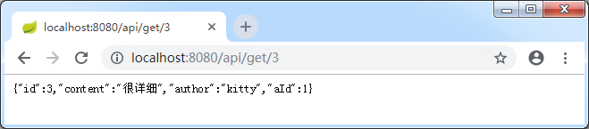
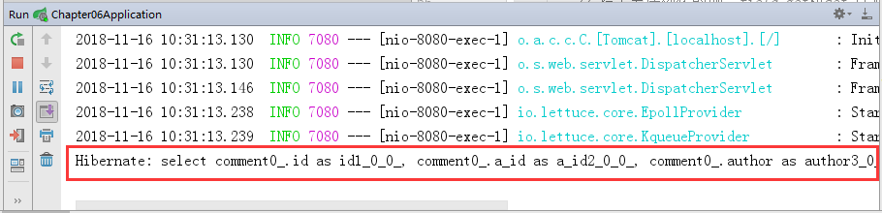
6.4自定义Redis缓存序列化
自定义RedisTemplate
③ 效果测试
项目启动成功后，通过浏览器访问http://localhost:8080/api/get/3，并重复刷新浏览器查看同一条数据信息
执行findById()方法正确查询出用户评论信息Comment，重复进行同样的查询操作，数据库只执行了一次SQL语句

Slide 54
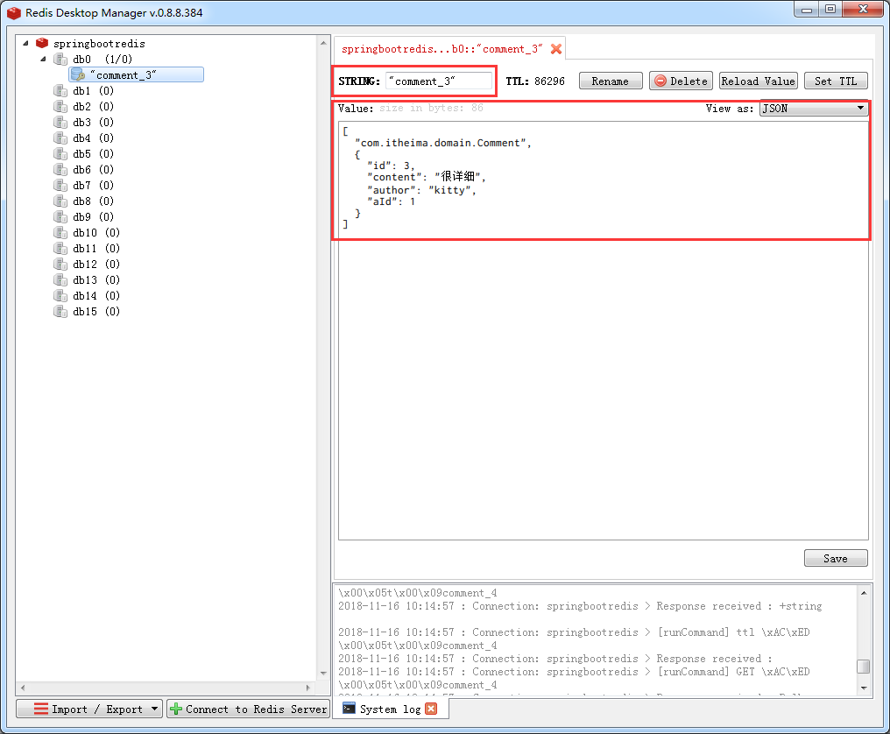
6.4自定义Redis缓存序列化
自定义RedisTemplate
③ 效果测试
使用Redis客户端可视化管理工具Redis Desktop Manager查看缓存数据
缓存到Redis服务的数据已经使用了JSON格式存储展示

Slide 55
6.4自定义Redis缓存序列化
自定义RedisCacheManager
搭建步骤：
Redis 注解默认序列化机制
自定义RedisCacheManager
效果测试

Slide 56
6.4自定义Redis缓存序列化
自定义RedisCacheManager
① Redis 注解默认序列化机制
Spring Boot整合Redis组件提供的缓存自动配置类RedisCacheConfiguration,其内部是通过Redis连接工厂RedisConnectionFactory定义了一个缓存管理器RedisCacheManager；同时定制RedisCacheManager时，也默认使用了JdkSerializationRedisSerializer序列化方式。
如果想要使用自定义序列化方式的RedisCacheManager进行数据缓存操作，可以创建一个名为cacheManager的Bean组件，并在该组件中设置对应的序列化方式即可。

Slide 57
6.4自定义Redis缓存序列化
自定义RedisCacheManager
② 自定义RedisCacheManager
在RedisConfig类中添加方法cacheManager，该方法主要由三部分组成，如下
RedisSerializer<String> strSerializer = new StringRedisSerializer();
Jackson2JsonRedisSerializer jacksonSeial =
new Jackson2JsonRedisSerializer(Object.class);
ObjectMapper om = new ObjectMapper();
om.setVisibility(PropertyAccessor.ALL, JsonAutoDetect.Visibility.ANY);
om.enableDefaultTyping(ObjectMapper.DefaultTyping.NON_FINAL);
jacksonSeial.setObjectMapper(om);

Slide 58
6.4自定义Redis缓存序列化
自定义RedisCacheManager
② 自定义RedisCacheManager
RedisCacheConfiguration config = RedisCacheConfiguration.defaultCacheConfig()
.entryTtl(Duration.ofDays(1))
.serializeKeysWith(RedisSerializationContext.SerializationPair
.fromSerializer(strSerializer))
.serializeValuesWith(RedisSerializationContext.SerializationPair
.fromSerializer(jacksonSeial))
.disableCachingNullValues();
RedisCacheManager cacheManager = RedisCacheManager
.builder(redisConnectionFactory).cacheDefaults(config).build();
return cacheManager;

Slide 59
6.4自定义Redis缓存序列化
自定义RedisCacheManager
③ 效果测试
项目启动成功后，通过浏览器访问http://localhost:8080/api/get/3，并重复刷新浏览器查看同一条数据信息
执行findById()方法正确查询出用户评论信息Comment，重复进行同样的查询操作，数据库只执行了一次SQL语句

Slide 60
6.4自定义Redis缓存序列化
自定义RedisCacheManager
③ 效果测试
使用Redis客户端可视化管理工具Redis Desktop Manager查看缓存数据
缓存到Redis服务的数据已经使用了JSON格式存储展示

